Slide 1



Lesson 0

Slide 2

Let's get it started

Slide 3

Viktoriia
Software Engineer
Computer Science alumni
Career:
Data Engineer
Data Scientist
Right now:
Python + AWS + SQL

Slide 4

Правила командної гри
1. Відвідування максимальної кількості занять особисто
2. Виконання домашнього завдання
3. Підготовка до заняття
4. Ввімкнена камера

Slide 5
Правила командної гри
1. Відвідування максимальної кількості занять особисто
2. Виконання домашнього завдання
3. Підготовка до заняття
4. Ввімкнена камера
Заняття:
ВТ 19:00 – 21:00
ЧТ 19:00 – 21:00
СБ 10:00 – 14:00

Slide 6

Правила командної гри
5. Задавати питання можна і потрібно
6. Бути активним
7. Години прийому: до 14:00, після 19:00 будні
8. Якщо хочете зателефонувати - попередьте :)

Slide 7
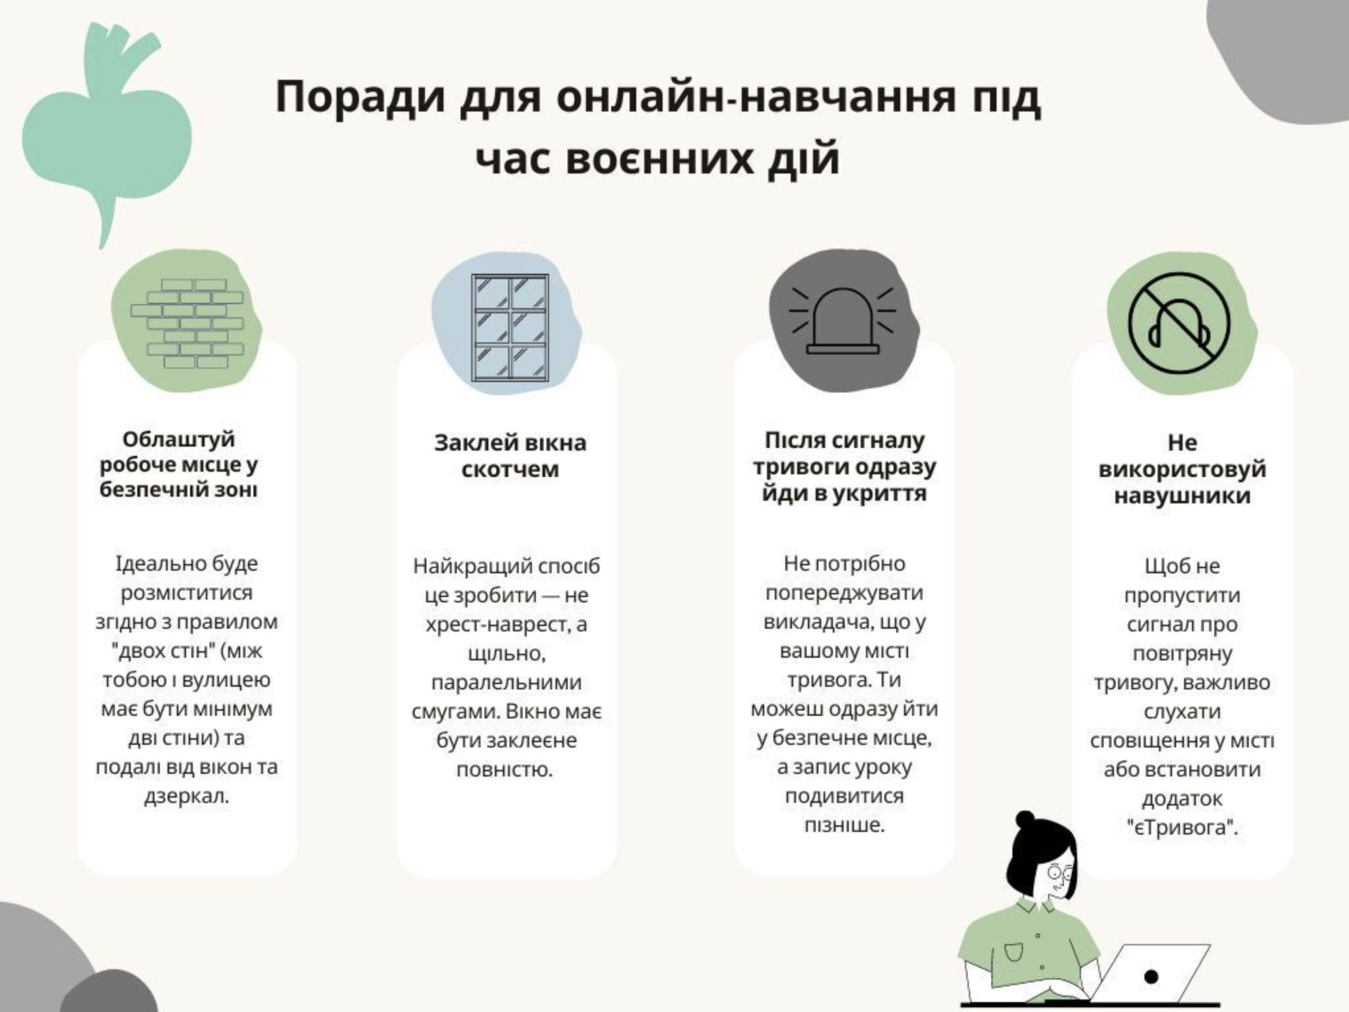

Slide 8







Tools
git

Slide 9

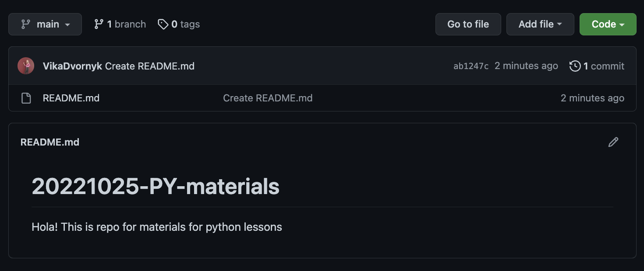
GitHub
Репозиторій для матеріалів уроків
Зареєструйтесь на GitHub
Надішліть свій нік у слак

Slide 10
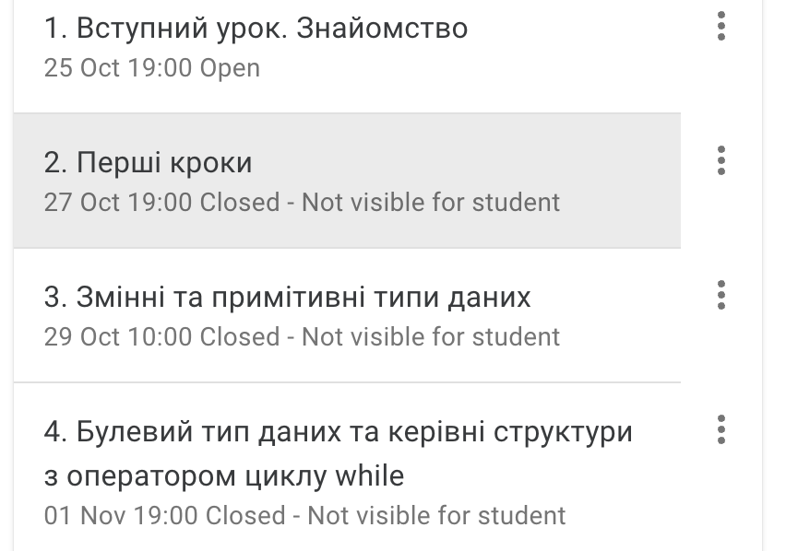
GitHub
Репозиторій для ваших домашок
Зареєструйтесь на GitHub
Створіть репозиторій для домашок
Якщо репозиторій у вас приватний – додайте мене в колаборатори (мій нік - VikaDvornyk)
Кожну домашку зберігайте в окремій папці з номером уроку

Slide 11
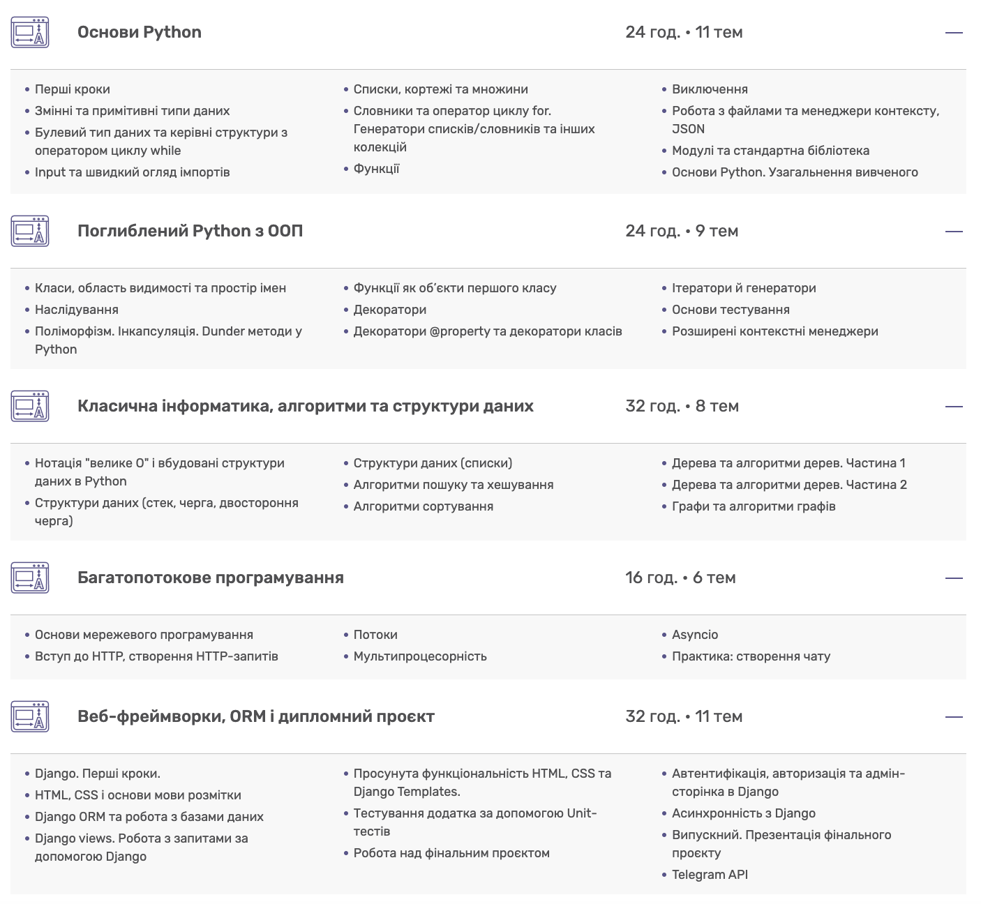
Структура курсу

Slide 12



+380982759822 viktoriia-dvornyk
VikaDvornyk
Viktoriia Dvornyk
Github:

Slide 13


Дякую!
beetroot.academy

Slide 14





Q&A
Що робити, якщо не виходить відвідати заняття?
Чи потрібно конспектувати і як це правильно робити?
Що робити, якщо я не розумію, як виконувати д/з?
Що робити, якщо я не розумію щось по пройденій темі?

